Slide 1
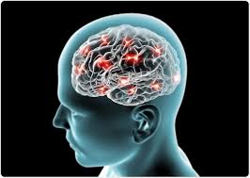
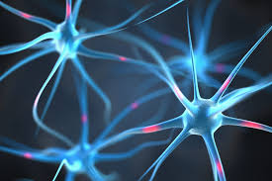
ACCIONES PARA EL BUEN FUNCIONAMIENTO DEL SISTEMA NERVIOSO

Slide 2
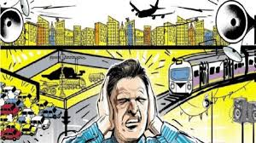
EVITAR LA CONTAMINACIÓN SÓNICA
Evite en la casa: gritos, taconeos, portazos, utilización de electrodomésticos en períodos de descanso.
Baje el volumen del equipo de música, radio, televisión, videojuegos, asegurando de que sólo se escucha en casa.
No use la bocina del automóvil, salvo en las situaciones de inminente peligro.
No permita que las mascotas perjudiquen el derecho de las personas al descanso y la tranquilidad.
Solicite que bajen la música en los lugares públicos cuando la considere elevada.
Infórmese de sus derechos en relación al ruido.
PROTEJA SU SALUD FÍSICA Y MENTAL
Utilice protección en los oídos cuando use herramientas ruidosas (taladros, soldadoras, pulidoras, entre otros.
No use el walkman a un volumen alto.
Aprenda a disfrutar del silencio.

Slide 3
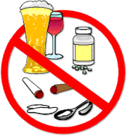
EVITAR EL CONSUMO DE DROGAS
PARA PREVENIR EL FENÓMENO ADICTIVO SE RECOMIENDA:
Integrar a la Familia en un ambiente de comunicación, respeto y confianza.
Establecer lazos de afecto y convivencia positiva con familiares, grupos de amigos, vecinos, maestros etc..
Reconocer a nuestros hijos los logros, habilidades y capacidades personales.
Crear el hábito del estudio, lectura y participación en actividades fuera de la escuela.
RECUERDE QUE LA AUTOESTIMA DE LOS MENORES SE FORTALECE:
Demostrando interés por sus gustos.
Aceptándolos, sin compararlos con nadie.
Ayudándolos a obtener confianza en sí mismos, autovalorarse y quererse.
Aprovechando el tiempo libre para la convivencia con ellos.
Expresándoles cariño y respeto

Slide 4
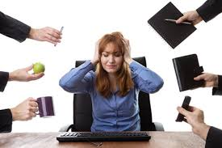
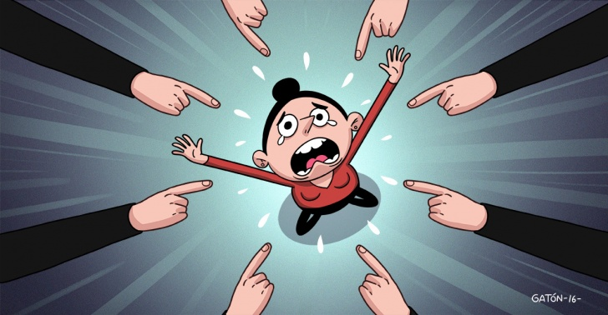
MANEJO ADECUADO DE LAS PRESIONES PSICOLÓGICAS Y SOCIALES
La presión social es la influencia que ejerce un grupo a una persona a cambiar sus actitudes, esto puede ocurrir si el adolescente no tiene la autonomía suficiente para diferenciarse de aquellos amigos y hacerles frente comportamiento.
¿CÓMO TRATAR LA PRESIÓN SOCIAL?
Aprender a decir que no.
Reforzar el criterio propio.
Evitar los pensamientos negativos.
Trabajar en frases potenciadoras.
Vencer creencias limitantes.

Slide 5
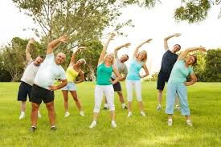
PRÁCTICA REGULAR DEL EJERCICIO FÍSICO
BENEFICIOS BIOLÓGICOS
Mejora la forma y resistencia física.
Regula la presión arterial.
Incrementa o mantiene la densidad ósea.
Mejora la resistencia a la insulina.
Ayuda a mantener el peso corporal.
Aumenta el tono y la fuerza muscular.
Mejora la flexibilidad y la movilidad de las articulaciones.
Reduce la sensación de fatiga.
BENEFICIOS PSICOLÓGICOS
Aumenta la autoestima.
Reduce el aislamiento social.
Rebaja la tensión y el estrés.
Reduce el nivel de depresión.
Ayuda a relajarte.
Menor grado de agresividad, ira, angustia, entre otros.
Incrementa el bienestar general.

Slide 6
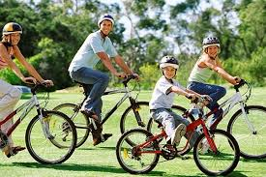
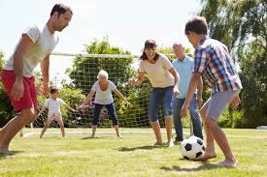
Formas de recreación
RECREACIÓN DEPORTIVA Jugar o practicar un deporte en específico.
RECREACIÓN ARTÍSTICA Tocar algún instrumento musical, esculpir o pintar algo, dibujar, etc.
RECREACIÓN SOCIAL Club de lectura, un grupo de tejido o un cineclub.
RECREACIÓN CULTURAL El baile, realizar alguna investigación, construir algo o visitar un museo.
RECREACIÓN AL AIRE LIBRE Alguna actividad lúdica al aire libre
RECREACIÓN MEDIOAMBIENTAL Ayudar al medio ambiente con acciones para conservarlo y protegerlo contra la contaminación y el deterioro.

Slide 7
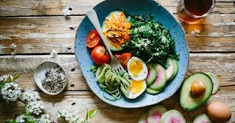
ALIMENTACIÓN APROPIADA
Significa elegir una alimentación que aporte todos los nutrientes esenciales y la energía que cada persona necesita para mantenerse sana.
La Organización Mundial de la Salud (OMS) recomienda que para tener una alimentación sana es preciso comer:
frutas
verduras
legumbres
frutos secos
cereales integrales
azúcares
grasas

Slide 8
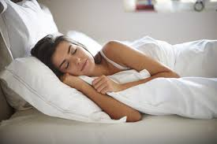
DORMIR Y DESCANSAR ADECUADAMENTE
Irse a la cama y despertar a la misma hora todos los días.
Evitar la cafeína, especialmente por la tarde y noche.
Evitar la nicotina.
Hacer ejercicio con regularidad, pero no demasiado tarde.
Evitar las bebidas alcohólicas antes de acostarse.
Evitar comidas y bebidas pesadas por la noche.

